Slide 1
Chiến lược dữ liệu tỉnh Lào Cai
Chìa khoá để thúc đẩy chuyển đổi số tỉnh Lào Cai

Slide 2
Nội dung
Tóm tắt kết quả, giá trị mang lại từ Chiến lược dữ liệu tỉnh Lào Cai
Bối cảnh, bài toán và khó khăn, thách thức
Cách làm, giải pháp thực hiện để giải quyết vấn đề
Kết quả, hiệu quả, giá trị mang lại
Bài học kinh nghiệm rút ra
Khuyến nghị, định hướng việc cần làm tiếp theo

Slide 3
1. Tóm tắt kết quả, giá trị mang lại từ Chiến lược dữ liệu tỉnh Lào Cai

Slide 4
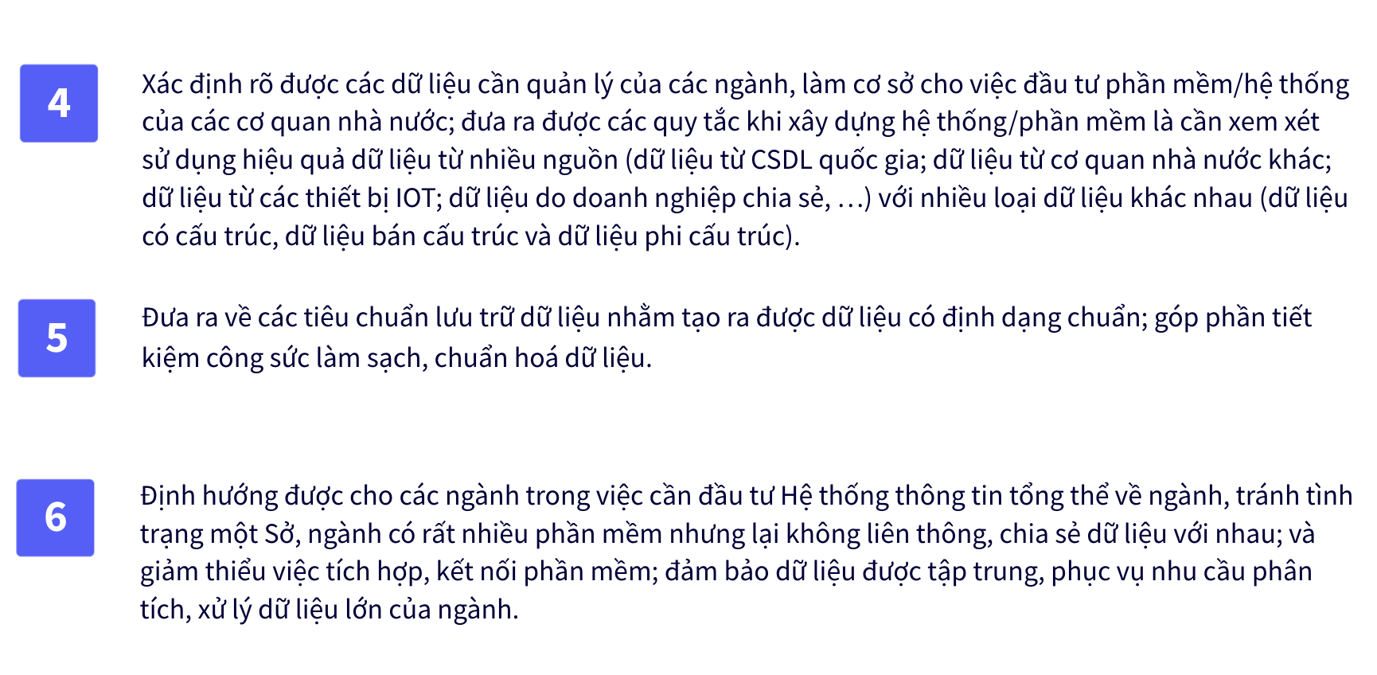
1. Tóm tắt kết quả, giá trị mang lại từ Chiến lược dữ liệu tỉnh Lào Cai

Slide 5
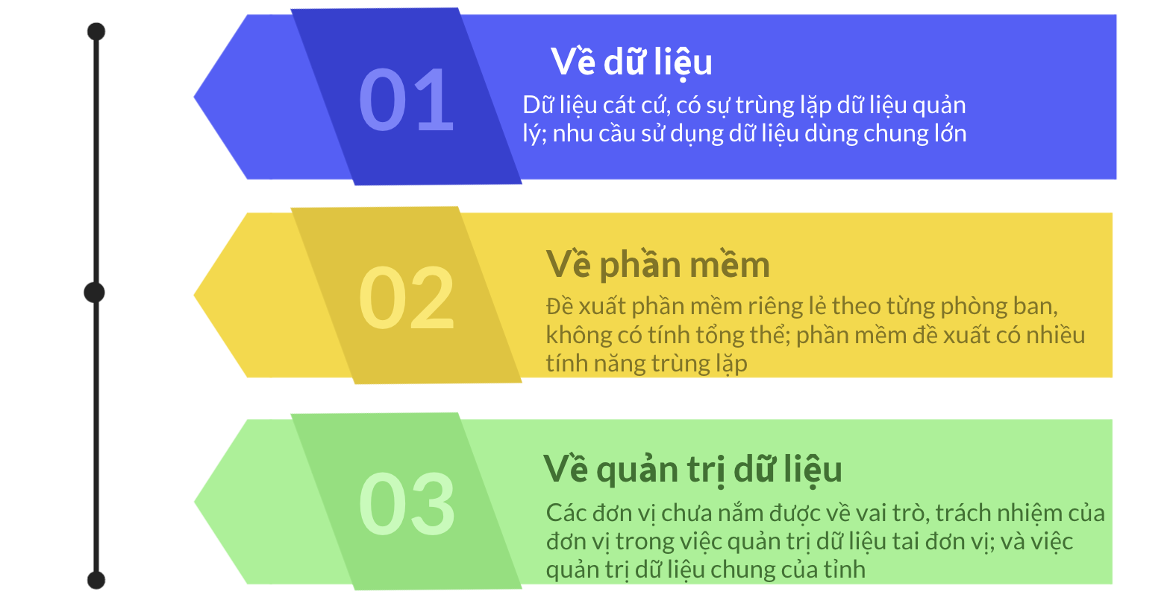
2. Bối cảnh, bài toán và khó khăn, thách thức
Bối cảnh thực hiện

Slide 6
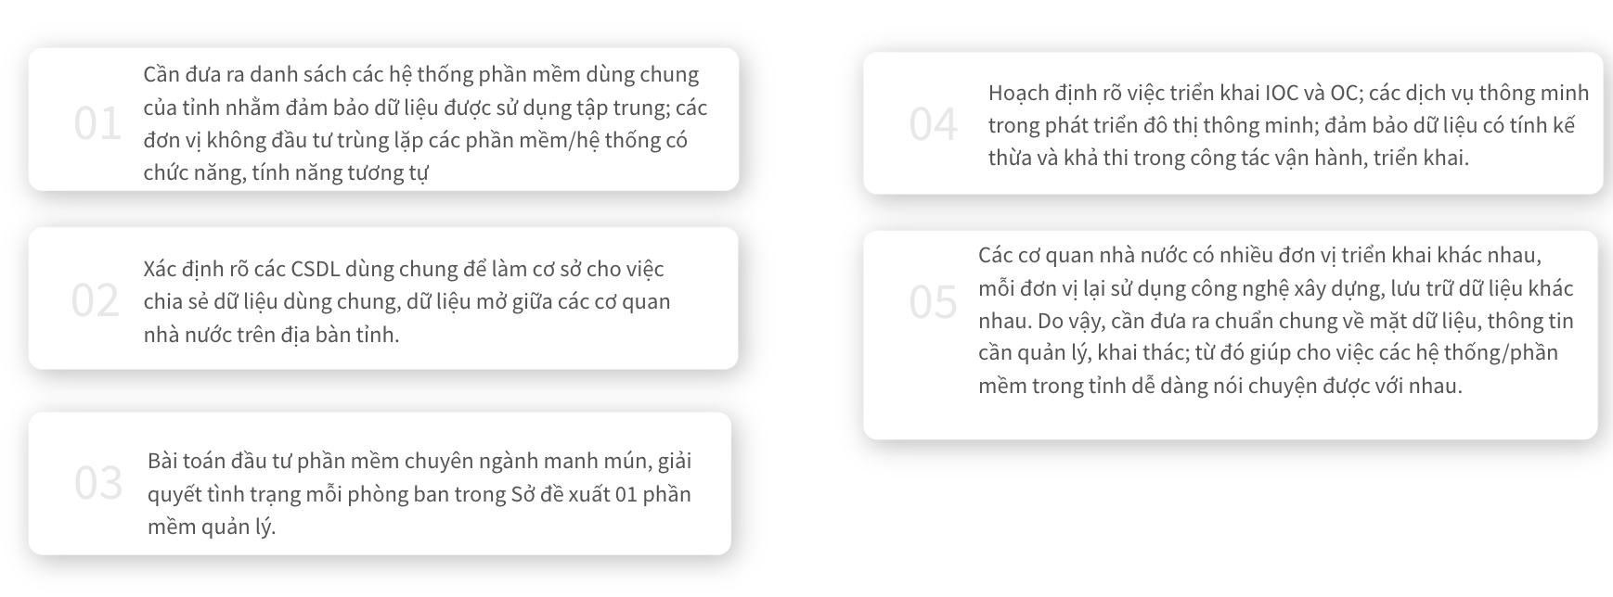
2. Bối cảnh, bài toán và khó khăn, thách thức
Bài toán cần giải quyết

Slide 7
2. Bối cảnh, bài toán và khó khăn, thách thức
Khó khăn, thách thức

Slide 8
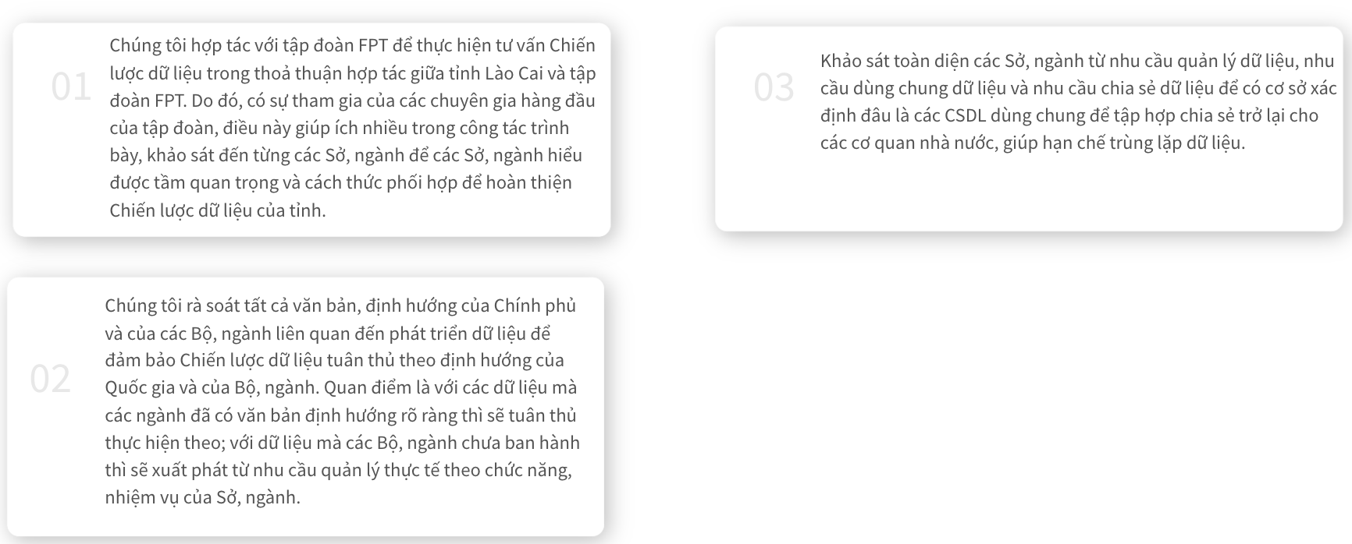
3. Cách làm, giải pháp thực hiện để giải quyết vấn đề

Slide 9
4. Kết quả, hiệu quả, giá trị mang lại

Slide 10
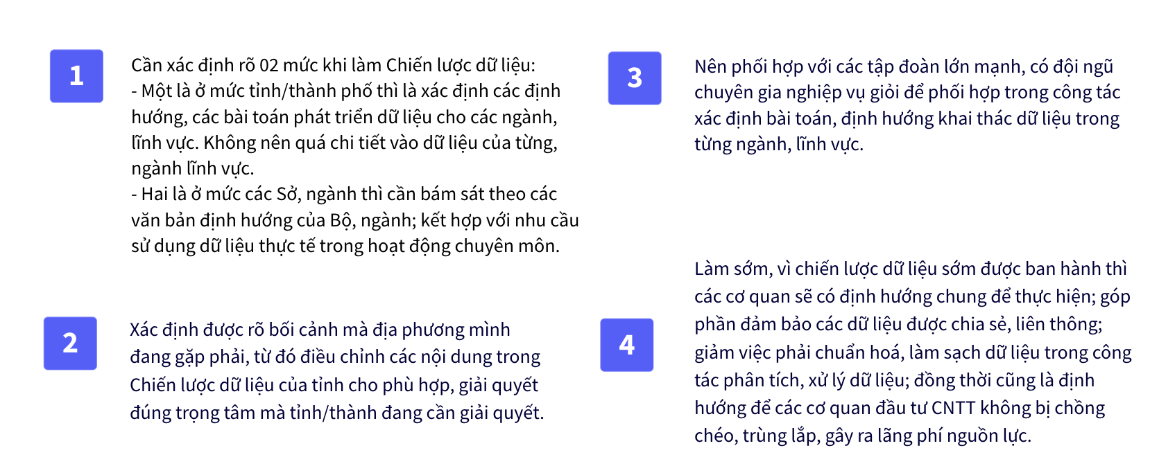
5. Bài học kinh nghiệm rút ra

Slide 11
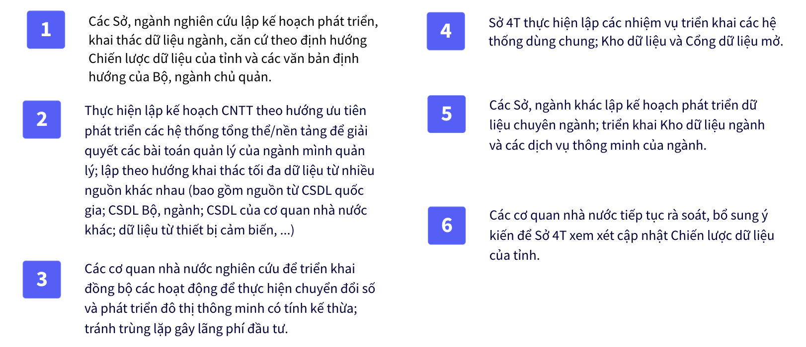
6. Khuyến nghị, việc cần làm tiếp theo

Slide 12
Trân trọng cảm ơn!

